Slide 1
КОНКУРС ДО ВККС – НОВІ СТАНДАРТИ
НЕЗАЛЕЖНІСТЬ ДОБРОЧІСНІСТЬ ПРОЗОРІСТЬ
Іван Міщенко,
заступник голови Конкурсної комісії з добору кандидатів у члени ВККС
суддя Верховного Суду
16 вересня 2022

Slide 2
Місія Конкурсної комісії полягає в тому, щоб відібрати кращих кандидатів до ВККСУ на основі колегіальної роботи українських та міжнародних членів
Бачення членів Конкурсної комісії - зробити все можливе для проведення прозорого, об'єктивного конкурсного відбору, що гарантує справедливе ставлення до всіх кандидатів, аби лише найкращі кандидати були рекомендовані ВРП для призначення членами ВККСУ
Принципи роботи:
Прозорість
Незалежність
Доброчесність
Професійна компетентність

Slide 3
Кампанія із залучення кандидатів
Два офіційних засідання з трансляцією наживо
Дві інформаційні сесії з трансляцією наживо
7 відеоісторій про членів комісії
1 прес-конференція
7 інтерв’ю членів комісії для ЗМІ
4 вебінари для потенційних кандидатів
Регулярні оновлення YouTube і Facebook

Slide 5
Результати кампанії по залученню кандидатів
302
Кандидати подали заяви
на 16 вакантних посад
18 осіб на місце -
найкращий результат серед конкурсів у сфері правосуддя

Slide 6
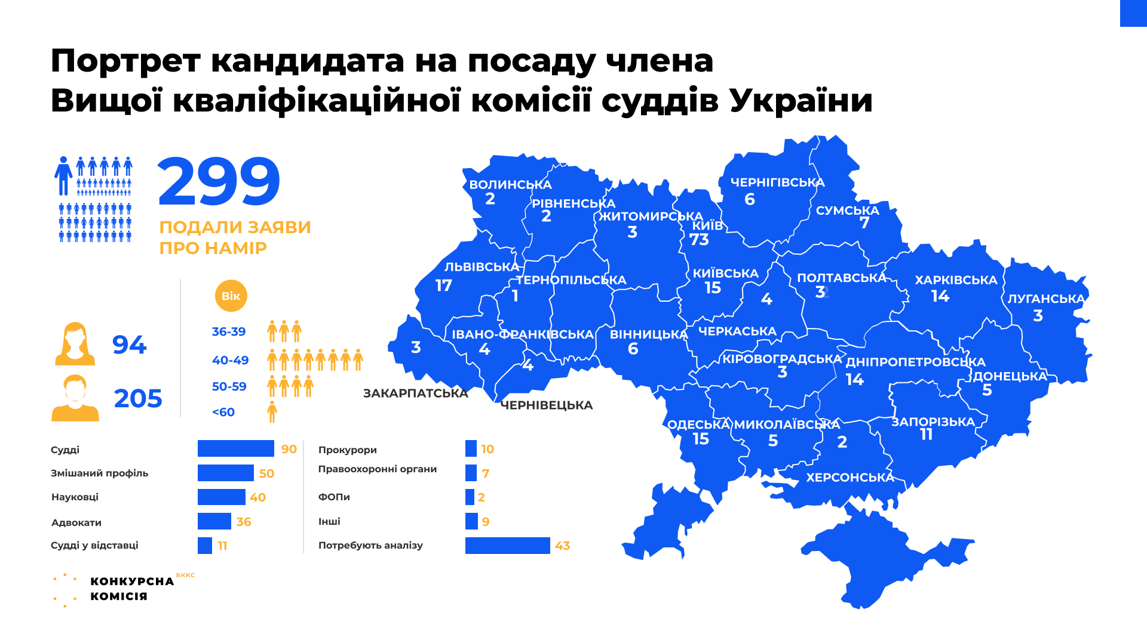

Slide 8
16 суддів та суддів у відставці 16 адвокатів/науковців
ВРП
8 суддів та суддів у відставці 8 адвокатів/науковців
Фінальний результат:
16 членів ВККС

Slide 9
Майбутні виклики ВККС
Відновити роботу
Заповнити вакансії 2500+ суддів
Закінчити кваліфікаційне оцінювання діючих суддів
Отримати бюджетне фінансування
(наразі, в бюджеті на 2023 на новий склад ВККС видатки не передбачені)
Сформувати і втілити стратегію розвитку суддівського корпусу

